Slide 1
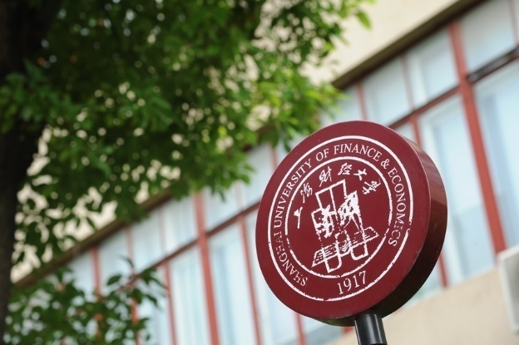
第七讲
两宋时期的经济变迁与财政改革思想

Slide 2
回顾：两税法与唐朝的命运
两税法是一百多年来税法改革的最终成果。自此农业税就按土地而非人头征收，手续也大大得到简化。朝廷可以对私人财产松口气了，因为它不再对朝廷的财政构成威胁。事实上，中国的土地制度发生了彻底的变化。豪强地主不必为了保护其荫庇的免税农民而扩张势力，他们只需雇佣农民、上交赋税就可以了。换言之，这一转变的结果奠定了其后一千二百年间中国农村经济的基本面貌。
——John King Fairbank,
China: Tradition and Transformation

Slide 3
回顾：两税法与唐朝的命运
与两汉不同，唐及唐以后的各朝大约都经历了300年一周期的历史循环，这是因为它们实施了较为简单的土地与赋税制度，开辟了更为多样化的政府财源，另外，科举制度也带来了更有效的统治。但安史之乱后的唐朝积重难返，全面崩溃只是迟早之事。
——John King Fairbank,
China: Tradition and Transformation

Slide 4
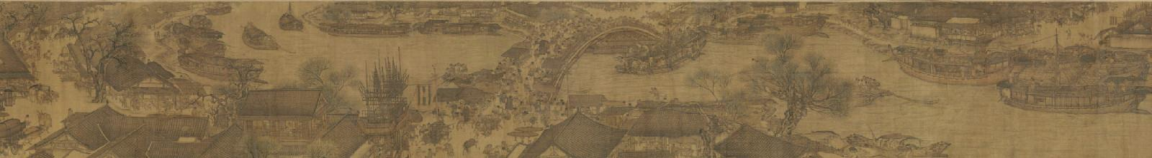
关于宋代的民间想象与大师评论

Slide 5
凤凰、铁血、天涯：
99%中国人不知道的32个历史真相
被“主流”专家们诟病为“军事软弱”的宋朝，对外战争（交战规模万人以上，不包括统一战争和国内战争）的胜率超过了70%；而被认为是军事最强盛的唐朝却在对外战争中胜少负多。
（本人花了8个月时间，看过《新唐书》《旧唐书》《宋史》《辽史》《金史》《元史》《西夏书事》《续资治通鉴长编》《三朝北盟会编》《建炎以来系年要录》《续资治通鉴》《宋会要辑稿》等书统计出来的，时间较紧，或有错漏，但>70% 是没问题的。）

Slide 6
凤凰、铁血、天涯：
99%中国人不知道的32个历史真相
中国在北宋神宗元丰年间（1078-1085 ），城市化率达到惊人的30% 以上；在所谓“康乾盛世”时代，这一比例也不过9% ；新中国在21 世纪初才重新达到这一数值。（《元丰九域志》《续资治通鉴长编》《宋史》等）
同样是元丰年间，中国华北地区的钢铁年产量达到了15 万吨；工业革命后的英国在1788 年钢铁产量才达到7.6 万吨。
南宋之所以一直偏安并非完全因为统治者不愿收复故土，而是因为民间反对的声音太大。更让人意想不到的是，民间之所以反对是因为担心收复故土后宋廷会增加江南地区的税收来扶植已被女真人严重破坏的收复区。”（陪都）。

Slide 7
凤凰、铁血、天涯：
99%中国人不知道的32个历史真相
南宋时期，熟练雇工的工资高于知府工资。（宋朝知府一般是从三品或正四品，年薪在400 贯以上，至少相当于今天的15 万元人民币）。
南宋中后期，中国（仅指宋）的人口占世界人口的15% 左右，经济总量却占到了全球的75% 以上；今天我国人口占世界人口的21% ，经济总量占全球比例却仅为4% 。

Slide 8
知乎
钢铁产量：
元丰是宋神宗的年号（1078－1085），宋神宗往上数两位是宋仁宗，此公在位时间为1022－1063。由此可见，宋仁宗与宋神宗元丰之间大约是50年的差距。而宋仁宗在位时全国的铁产多少呢？
答案是‘七百廿四万斤’（《中国古代经济简史》）。因此，除非这五十年间宋朝的钢铁产量增加了41倍（15万吨等于3亿斤），否则15万吨云云，一定有误。（此处感谢@完颜破面的补充：“宋代一斤不相当于现在的一斤，大约640~680g，故七百廿四万斤大约接近有个1000W斤，应该算30倍”——结果有点差距，好在影响不大，毕竟30倍也是个惊人的数字。）
实际上中国古代钢铁产量的最高点在明代。根据范文澜《中国通史》（此书有夸大），明嘉靖年间生铁产量约为45000吨，这个数字的确远超18世纪中叶的英国（原因之一是中国生产的是生铁，不是近代意义上的钢铁）；可无论如何，比起15万吨还是远远弗如。

Slide 9
真是假的吗？
由于“真钢”难得，所以宋代铁冶实以炼铁为主，其产量之高，当时举世无匹，一美国教授估计，神宗元丰元（1078）年的铁产量是在7.5万至15万吨之间，是1640年英国产量的2.5倍至5倍，约可与18世纪的欧洲总产量相匹敌。
——侯家驹：《中国经济史》，p555

Slide 10
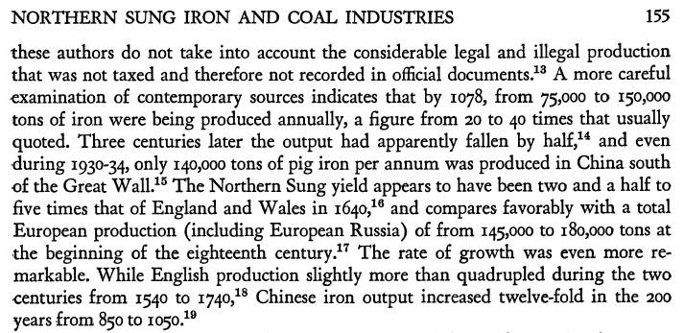

Slide 11
知乎
熟练雇工工资：
熟练雇工没做定义，也没给出薪资资料来源、行业状况，因此无法评判。在此只谈所谓的知府工资：以正四品的知府算，其年薪400贯，此点不错。
但是，宋代知府在俸禄之外，尚有二十顷的【职田】。熙宁三年后，神宗诏令统一改为稻麦支给，知府理论上给稻1000石。1000石稻谷至少可以出米600石以上，可供83人吃一年。若以每斗70文的北宋大致米价折现，此一项收入等于420贯现金。也就是说：知府一年的收入为本金400贯+职田420贯＝820贯。更不用说，他还有茶酒厨料、食料钱、折食钱等名目繁多的补贴——何况，‘破家知县，灭门知府’可不是随便说说的，灰色收入古今同样不少。（资料来源：王福鑫《对宋代官员俸禄水平的再认识》）

Slide 12
知乎
经济总量：
统计中国古代GDP，以安格斯.麦迪森为滥觞，他著有一系列书探讨这个问题，比如：《中国经济的长期表现》、《世界经济千年史》、《世界经济千年统计》等。在书中他引用了许多的数据和算法，这里仅说结论，即：公元元年时中国的GDP占世界GDP总量的26％，在公元1000年时占22.7％，最后的峰值在1820年，达到32.9％，之后一直下跌，到1913年的8.9％。可见，占全球75%云云，实在是不可思议。
但是，即便是占世界26%或32.9%的结论，实际上也是完全不准确的，上海财经大学杜恂诚指出了其中的误区：1、中国古代市场规模极其有限，农业净产值不等于市场价值；2、中国农村是二元社会，绝大多数产品最终被自用消耗而不是进入市场，不能将自用的部分套用“支配”概念归入统计；3、一条鞭法以前，中国的赋税制度以实物和徭役为主，这两项几乎不可能精确统计；4、统计本身不规范，中国各时代、各地区发展不均衡，采样一旦失之毫厘，结论就会谬以千里（比如以江浙的GDP推算全国的）。

Slide 13
大咖如是说
“吾国近年之学术，如考古、历史、文艺及思想史等，以世局激荡及外缘薰习之故，咸有显著之变迁。将来所止之境，今固未敢断论。惟可一言蔽之曰：宋代学术之复兴，或新宋学之建立是已。华夏民族之文化，历数千年之演进，造极于赵宋之世，后渐衰微，终必复振。”
——陈寅恪：《邓广铭宋史职官志考证序》，1943

Slide 14
大咖如是说
“唐代只是中国文化高度发展的开始，而非巅峰。宋代活字印刷的发明，使大规模的知识流传变得可能，这在文化发展上所造成的重大影响是不能估量的。唐代文学的成就，主要只是在诗的创作上，散文的成绩并不理想，至于戏剧和小说则更谈不上。第一个伟大的剧本出现在13世纪。至于在哲学上，唐代缺乏第一流的思想家。禅学和理学的兴起为中国思想界带来了空前的繁荣，朱熹和王阳明的成就都迈越前代。”
——胡适：《过去一千年来，中国是停滞不前的吗?》，1926年

Slide 15
大咖如是说
“三百年一统后，大乱上一回，生出了一个文化最细密的宋朝。在许多地方上，宋朝是中国文化最高点。”
——傅斯年：《评丁文江的历史人物与地理的关系》，1924

Slide 16
大咖如是说
13世纪的中国在近代化方面进展显著，比如其独特的货币经济、纸币、流通证券，其高度发达的茶盐企业……在社会生活、艺术、娱乐、制度、工艺技术诸领域，中国无疑是当时最先进的国家，它有一切理由把世界上的其他地方仅仅看作蛮夷之邦。
——谢和耐：《南宋社会生活史》

Slide 17
大咖如是说之邓广铭(1907—1998）
《谈谈宋史研究的几个问题》：“宋代是我国封建社会发展的最高阶段。两宋时期内的物质文明和精神文明所达到的高度，在整个封建社会历史时期之内，可以说是空前绝后的。”(1986年)
《宋代文化的高度发展与宋王朝的文化政策》：“宋代文化的发展，它既超越了居于它之前的唐代，也为居于它之后的元明两代所不及，这却是无可争辩的事实。”(1990年)
《宋代文化的高度发展与宋王朝的文化政策》：“宋代文化的发展，在中国封建社会历史时期之内达于顶峰，不但超越了前代，也为其后的元明之所不能及。”(1990年)
《北宋文化史述论序言》：“宋代的文化，在中国封建社会历史时期内，截至明清之际西学东渐的时期止，可以说，它已经达到了登峰造极的高度。”（1992年）

Slide 18
大咖如是说之漆侠（1923-2001）
《宋代社会生产力的发展及其在中国古代经济发展过程中的地位》：“宋代社会生产力以前所未有的速度迅猛发展，从而达到了一个更高的高峰，把宋代中国推进到当时世界经济文化发展的最前列。”(1986年)
《宋代经济史》：“在两宋统治的三百年中，我国经济、文化的发展，居于世界的最前列，是当时最为先进、最为文明的国家。”(1987年)
《宋学的发展和演变》：“在我国古代经济文化发展的总过程中，宋代不仅它的社会经济发展到最高峰，而且它的文化也发展到登峰造极的地步。”(1995年)
《宋学的发展和演变》：“宋代经济文化的高度发展,不仅远迈此前的汉唐，而且为后来的明清所不及。它所留下的文化遗产，诸如哲学、史学、文学、艺术、科学技术等方面，实为我国古代文化宝藏中之宝藏。”(2002年)

Slide 19
主要内容
一
唐宋变革论
二
宋代经济社会发展概况
四
改革思想：庆历新政与王安石变法
三
宋代经济思想

Slide 20
一、唐宋变革论
唐宋变革期（the Tang-Song transformation），又称唐宋变革、唐宋变革论。
此为最早由日本学者内藤湖南所提出的理论。在内藤湖南眼里，中国历史从中古转变为近世，是一大变革，这变革把唐宋分割，故后来以“唐宋变革”称之。
此学说认为唐末五代是自中世转入近世期的典型过渡阶段，盖因唐宋之际，无论政治、社会、经济等方面，都发生了显著的变化，至宋代遂出现一个崭新的局面，都在宋代逐一显示出来，因此唐末五代是各类史事逐渐转变的过渡期，而宋代则是近世期的开端了。

Slide 21
观念形成
内藤湖南有关这种“宋代近世说”的观念，乃是早年在京都大学授课时就曾经屡次讲述过的，但他撰文公诸于世，初见于公元1914年出版的《支那论》一书，而其详细解说的专论，则是公元1922年撰述的《概括的唐宋时代观》一文。
内藤湖南指出：“如果从历史特别是文化史的立场来观察，可以发现唐宋之间确有不少深具划时代意义的重大变革，诸如唐以前的世族政治已经转变为宋以后的君主独裁政治、一般人民已从世族集团的隶属中获得解放而有成为土地所有者的可能、货币经济的趋于旺盛、庶民文化的逐渐兴起等等，我们把这些一系列的诸端历史演化现象来综合观察，便应该能够理解唐代以前确是中国的中世，而自宋代起则已迈入近世了。”
这种观念的提出，以内藤湖南为最早，其后由宫崎市定加以阐发。

Slide 22
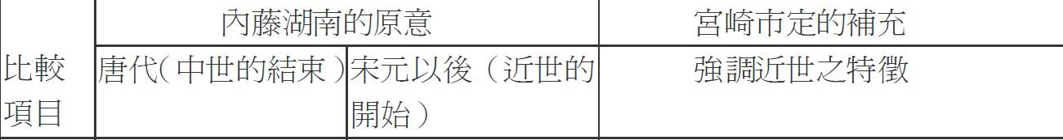
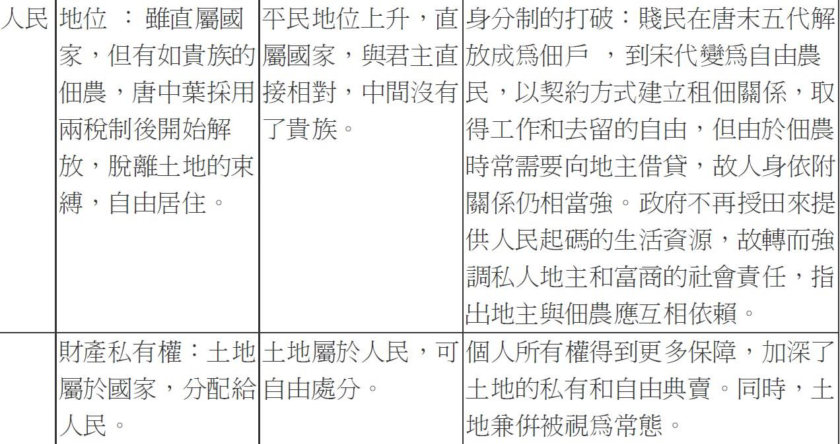
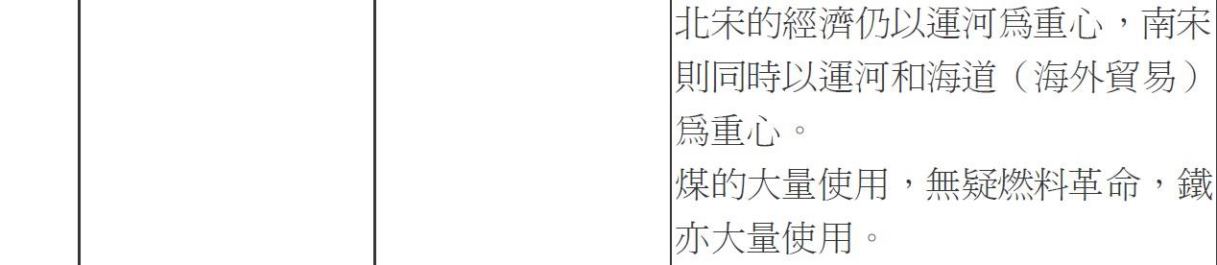

Slide 23
附：参考文献与观点比较
柳立言：何谓「唐宋变革」？，《中华文史论丛》第81期(2006)，页125-171。
「唐宋变革」（the Tang-Song transformation）就是一种历史分期，最早由日本的京都学派提出。它本来有著相当明确的定义，但近年来，它跟许多历史名词一样，逐渐由专称变为泛称，由明确变得模糊，后遗症是把「变革」与「转变」混为一谈，也把原来只有两百多年的「唐宋变革期」跟长达六百六十二年的「唐宋时期（公元618–1279年）」混为一谈。

Slide 24
一、唐宋变革论
例如：
国号由唐变为宋，皇室由李姓变为赵氏，李是贵族而赵出自平民，意味著一个新统治阶级的兴起；
唐代的首都是长安，北宋是开封，反映唐宋经济重心的南移；
唐代是出将入相，宋代是重文轻武；
唐代有藩镇割据，宋代是强干弱枝；
唐代是门阀政治，宋代是科举政治；
唐代有海陆两条丝绸和文化之路，宋代只剩下海路但国际贸易盛况空前，宋钱成为海外主币或辅币；
唐代的天子一度被称为天可汗，威震四方，宋代的君主与辽帝约为兄弟，两国平等，对金人更曾俯首称臣，跪接国书；
唐代的法律扬威海外，宋代以儒学称羡异邦，两者同样影响深远；
汉唐与外族和亲而亡於内乱，两宋无和亲或外戚与宦官之祸而亡於外患。

Slide 25
二、宋代经济社会发展概况
政治
经济
周邦

Slide 26
（一）政治——文官制度
行政效率的提高，一方面固然是由于政府从下层官员中选拔人才并准许高官委任亲属甚至卖官鬻爵，但最主要的原因却是科举制度。从997年到1124年，平均每年有200多人通过科举步入仕途，当时1.2万名甚至更多的高级官僚队伍中有一半以上皆来自于科举。此外，获得功名的人实际上也占据了朝中的重要位置。
文官制度成功地将大量人才收罗进了政府，同时通过诱人的仕途消除了才俊之士图谋不轨的威胁。1148年至1256年间的进士中，有一半以上三代均为布衣，可见科举制度网络人才之力了。

Slide 27
（二）经济——商业革命
1、技术进步
2、国内商业
4、货币经济
3、对外贸易

Slide 28
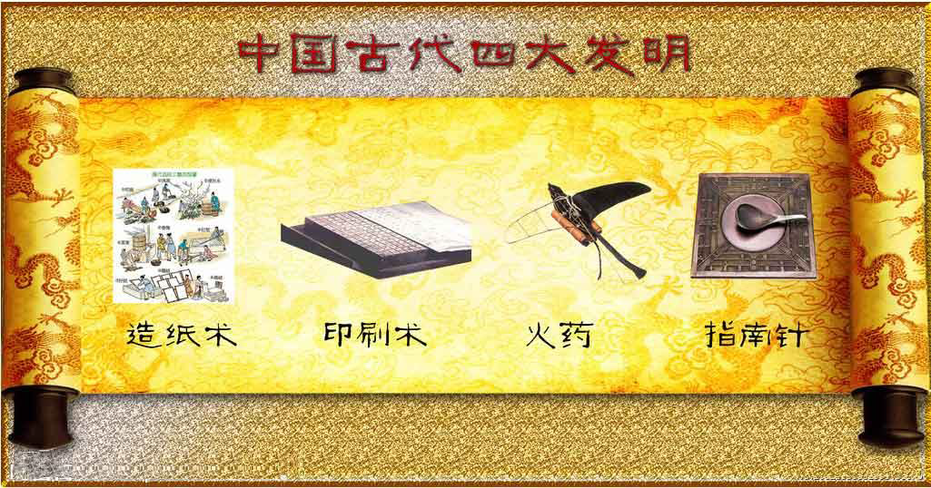
1、技术进步

Slide 29
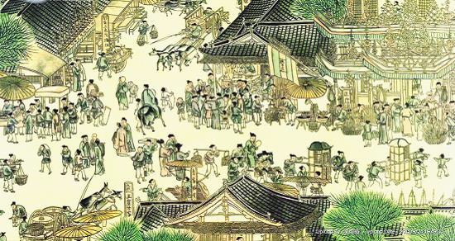
2、国内商业
“市井经纪之家……夜市直至三更尽，才五更又复开张。如耍闹去处，通晓不绝。”“金银彩帛交易之所，屋宇雄壮，门面广阔，望之森然，每一交易，动即千万，骇人闻见。”
——《东京梦华录》

Slide 30
2、国内商业
宋朝时期值得注意的是，发生了一场名副其实的商业革命，对整个欧亚大陆有重大的意义。商业革命的根源在于中国经济的生产力显著提高。技术的稳步发展提高了传统工业的产量。同样，水稻早熟品种的引进，使作物在过去只能一季一熟的地方达到一季两熟，从而促进了农业。
——L·斯塔夫里阿诺斯：《全球通史》

Slide 31
2、国内商业
按“镇”之名称，首见于北魏六镇，是驻大军之处，于唐末五代间，节度使专权，常于其辖区内设镇。……其中兴废，主要是因太祖太宗削减节度使权力，同时罢免镇使镇将，将其职权转给知县，以致很多镇被废止，只有在人口众多，交通方便，商业繁盛之处的“镇”被保留下来，设置监官，掌管烟火、资赋以及商税榷酤事宜，以致“镇”成为小型商业都市。
——侯家驹：《中国经济史》

Slide 32
2、国内商业
全国各地，可以征收商税3万贯以上的城镇，有数十处。据《宋会要》北宋熙宁十年，北方的郓州、德州、大名府、真定、陕州、京北府、凤翔、并州、晋州、洛阳等十处，大约每年都可收商税3万至4万贯。南方的扬州、真州、庐州、襄州、杭州、明州、苏州、湖州、衢州、宁府、潭州、虔州、福州等十三处，每处商税在5万贯左右。这二十余处都会的商税，占了全国商税四分之一以上。
——许倬云《万古江河》

Slide 33
3、对外贸易
太宗二（940）年，阇婆、三佛齐、渤泥、占城诸国亦岁到朝贡，由是犀象香药珍异充溢府库。（张）逊请于京置榷易务，稍增其价，听商人入金帛市之，恣其贩鬻，岁可获钱五十万缗助经费。太宗允之，一岁中果得三十万缗。自是岁有增羡，至五十万缗。
——《宋史·张逊传》
市舶之利最厚，若措置合宜，所得动以百万计，岂不胜取之于民，朕所以留意于此，庶几可以少宽民力尔。
——《宋会要·职官·市舶司》

Slide 34
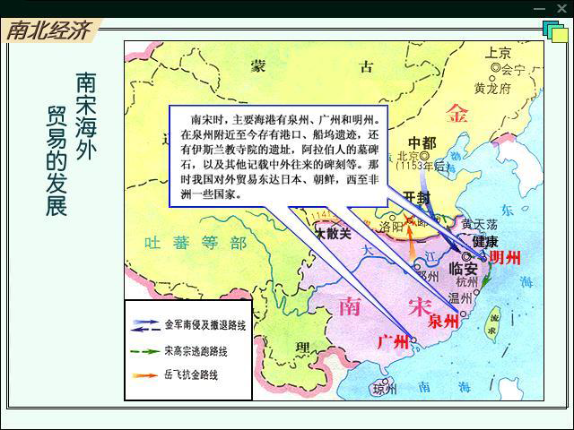

Slide 35
4、货币经济
749年政府的现金收入不过200万贯，但到1065年，宋朝一年赋税的现金收入已高达3700万贯，而到了南宋，现金收入在政府收入中的比重更全面超过了谷物和纺织品。
晚唐和宋代货币的广泛使用给国家的币源带来了压力。宋时平均每年的铸币数量为13万至31贯，10世纪晚期达到88万贯，到了11世纪更高达183万贯，但即便如此仍是供不应求。

Slide 36
（三）周邦
宋人不再是东亚世界的中心，面对北方的强邻，宋人可谓居于弱者的地位。
东亚世界显然已是一个列国共存的国际社会。在这一国际社会中，合纵连横，盟会与战争，都取决于国力的强弱，也受经济利益的影响。
岁币是以财富转移的方式换取和平；相对地位的安排，例如朝贡与册封，可维持稳定的贸易关系，则又是以国际关系换取经济利益了。

Slide 37
三、宋代经济思想
（一）对传统“讳言财利”思想的批判
李觏对“何必曰利”的批判
  李觏（1009—1059年），字泰伯，南城（今属江西）人。著有《平土书》、《富国策》十篇、《周礼致太平论》中的《国用》十六篇，集中论述了宋代经济问题。
  “利可言乎？曰：人非利不生，曷为不可言？欲可言乎？曰：欲者人之情，曷为不可言？”
  “孟子谓‘何必曰利’，激也。焉有仁义而不利者乎？其书数称汤武将以七十里、百里而王天下，利岂小哉？”
  “是故贤圣之君，经济之士，必先富其国焉。”

Slide 38
三、宋代经济思想
（一）对传统“讳言财利”思想的批判
苏洵对“君子之耻言利”的阐释
  苏洵（1009—1066年），字明允，眉山（今属四川）人。其与儿子苏轼、苏辙齐名，合称“三苏”，都被后人列入唐宋八大家。
  苏洵对义利关系的阐释有其独到之处在于认为义和利要有机结合。
  君子耻言“利”，也耻言“徒义”，行义“必即于利。即于利则其力也易，戾于利则其为义也艰。利在则义存，利亡则义丧”。
  “义利、利义相为用，而天下运诸掌矣。”

Slide 39
三、宋代经济思想
（一）对传统“讳言财利”思想的批判
叶适对“圣贤不为利”的否定
  叶适（1150—1223年），字正则，永嘉人。因晚年住在永嘉城外的水心村，人称水心先生。官至宝文阁学士、通议大夫。谥“文定”。著作有《叶适集》《习学记言序目》等。
  从就“事功”来定“义理”的观点出发，根本否定了传统的“讳言财利”的思想。批驳朱熹宣扬董仲舒“正其谊不谋其利，明其道不计其功” 的唯心观点。
  “仁人正谊不谋利，明道不计功。此语初看极好，细看全疏阔。古人以利与人而不自居其功，故道义光明。后世儒者行仲舒之论，既无功利，则道义者乃无用之虚语耳。”（《习学记言序目》卷二十三）

Slide 40
三、宋代经济思想
（二）重商与崇富思想
苏轼：重视商品流通思想
  对宋朝较发达的商品交换方式，如预购与赊卖已有论述：“夫商贾之事，曲折难行。其买也先期而与钱，其卖也后期而取直。多方相济，委曲相通，倍称之息，由此而得。”（《苏东坡集·奏议集》卷一《上皇帝书》）
  对大小商人应一视同仁。譬如在榷盐问题上，苏轼认为：“且平时大商所苦以盐迟而无人买，小民之病以僻远而难得盐。今小商人不出税钱，则所在争来分买。大商既不积滞，则轮流贩卖，收税必多。”（《苏东坡集·奏议集》卷二《论河北京东盗贼状》）

Slide 41
三、宋代经济思想
（二）重商与崇富思想
李觏：为富人辩护思想
  反对打击富人，将“富”与“强”加以区分，认为富者未必是强者，将那些通过商品的生产与流通而发财致富的人也列为被打击的对象是最不合理的。
  “田皆可耕也，桑皆可蚕也，材皆可饬也，货皆可通也，独以是而致富者，心有所知，力有所勤，夙兴夜寐，攻苦食淡，以趣天时，听上令也。如此之民，反疾恶之，何哉？疾恶之，则任之重，求之多，劳必于是，费必于是，富者几何其不黜而贫也。使天下皆贫，则为之君者利不利乎？故先王平其徭役，不专取以安之也。世俗不辨是非，不别淑慝，区区以击强为事。噫！富者乃强耶！彼椎理而诛者，果何人耶。”（《直讲李先生文集》卷十一《国用》）

Slide 42
三、宋代经济思想
（二）重商与崇富思想
司马光：为富人辩护思想
  司马光为富人辩护的思想充分体现在他反对王安石变法的言论中，尤其是青苗法和免役法。
  贫富现象的形成是由于人们在才能、智愚方面存在差别。“夫民之所以有贫富者，由其材性愚智不同。富者智识差长，忧深思远，宁劳筋苦骨，恶衣菲食，终不肯取债于人，故其家常有赢余而不至狼狈也。贫者砦窳（贪懒）偷生，不为远虑，一醉日富，无复赢余，急则取债于人，积不能偿，至于鬻妻卖子，冻馁填沟壑而不知自悔也。”
  认为富人发放高利贷给穷人无可厚非。“是以富者常借贷贫民以自饶，而贫者常假贷富民以自存，虽苦乐不均，然犹彼此相资以保其生也。”（《温国文正司马公文集》卷四十一《乞罢条例司常平使疏》）

Slide 43
三、宋代经济思想
（二）重商与崇富思想
叶适：“保富论”
  高度肯定富人有功于社会。“然则富人者，州县之本，上下之所赖也。富人为天子养小民，又供上用，虽厚取赢以自封殖，计其勤劳亦略相当矣。”
  “保富”的具体方式：
    （1）积极鼓励富人商贾从事贸易贷放经营。“今天下之民不齐久矣，开阖、敛散、轻重之权不一出于上，而富人大贾分而有之，不知其几千百年也，而遽夺之，可乎？”（《水心别集》卷二《财计上》）
    （2）主张在政治上使富人能得到参加政权的机会。“四民古今未有不以事。至于烝进髦士，则古人盖曰无类，虽工商不敢绝也。”（《习学记言序目》卷二十三）

Slide 44
三、宋代经济思想
（三）土地制度思想
苏洵：对宋朝中小地主土地兼并新现象的描述
  土地私有制出现以后的弊端：“耕者之田资于富民，富民之家地大业广，阡陌连接，募召浮客，分耕其中，鞭笞驱役，视以奴仆……而田之所入，己得其半，耕者得其半。有田者一人，而耕者十人，是以田主日累其半以至于富强，耕者日食其半以至于穷饿而无告。夫使耕者至于穷饿，而不耕不获者坐而食富强之利，犹且不可，而况富强之民输租于县官，而不免于怨叹嗟愤。”（《嘉祐集》卷五《田制》）
  将农民贫困的原因完全归结为地租剥削的结果，而尤其值得称述的是他把地主阶级的日益“富强”归结为地租剥削收入的积累。

Slide 45
三、宋代经济思想
（三）土地制度思想
苏洵：对井田制的批判
  从土地制度的形式上揭露了恢复井田主张的空想性。
  如果复井田，则要按井田规制平整土地，而且还要修道路、沟洫。“此二者非塞溪壑，平涧谷，夷丘陵，破坟墓，坏庐舍，徙城郭，易疆垅，不可为也。”即使是平原，“亦当驱天下之人，竭天下之粮，穷数百年专力于此，不治他事”才有可能完成，完成后还要“为民作屋庐于其中，以安其居”。这样，“井田成而民之死，其骨已朽矣”。所以恢复井田制是不可能的。

Slide 46
三、宋代经济思想
（三）土地制度思想
林勋：井田方案
  林勋，宋政和五年（1115年）进士，宋代政论家。著有《本政书》十三篇、《比较书》二篇。
  林勋结合当时人多地少的具体条件，设计了一套财政剥削制度，他的建议由此得到最高统治者的赞许。
  井田方案具体如下：“国家兵农之政，率因唐末之故。今农贫而多失职，兵骄而不可用，是以饥民窜卒，类为盗贼。宜仿古井田之制，使民一夫占田五十亩。其有羡田之家，毋得市田。其无田与游惰末作者，皆驱之使为隶农，以耕田之羡者，而杂纽钱谷以为什一之税。……今本政之制，每十六夫为一井，提封百里，为三千四百井，率税米五万一千斛、钱万二千缗……。”（《宋史·食货志上一》）

Slide 47
三、宋代经济思想
（三）土地制度思想
叶适：对井田制理想的批判
  反对用复井田的方法来解决社会矛盾，也反对抑兼并，认为此二说“皆非有益于当世，为治之道终不在此”。
  主张复井田的前提条件在宋代已遭破坏。
  （1）推行井田制时土地为天子所有，而现在土地由天子所有变为地主所有，“且不得天下之田尽在官，则不可以为井”。
  （2）井田制同封建并存，而政治制度已变为中央集权制，失去了推行井田制的政治基础，“封建既绝，井田虽在亦不得独存矣。故井田、封建相待而行者也”。“虽得天下之田尽在官，文、武、周公复出而治天下，亦不必为井”。（以上引文均见《叶适集·民事下》）

Slide 48
三、宋代经济思想
（四）财税思想
叶适：对量入为出财政原则的分析
  “国家之体，当先论其入。所入或悖，足以殃民，则所出非经，其为蠹国，审矣。”（《水心文集》卷一《上宁宗皇帝札子三》）
  认为财政收入的来源如不合理，则财政支出也会不合乎常规。横征暴敛的收入越多，则奢侈浪费的支出也越大，其结果是收入越多越是不敷开支，即所谓“财愈多而国愈贫”（《水心文集》卷一《上宁宗皇帝札子三》），“财以多而遂至于乏矣”（《水心别集》卷十五《上殿札子》）。

Slide 49
三、宋代经济思想
（四）财税思想
李觏：反对专卖、主张一切通商的赋税思想
  李觏反对国家实行盐、茶专卖。以茶通商为例，列举了专卖的弊端和通商的好处：
  籍租课税，不损国课。实行茶通商，国家可以“籍茶山之租，课商人之税，不损国课”（《李觏集》卷十六《富国策第十》）。
  商人增加，增加税收。
  无私茶之忧，国课自增。实行茶专卖的时候，私贩者众，国家虽然设置官兵缉拿私贩，但仍难禁绝。现在实行通商，私贩者自然消失，国税也因此而大增。
  实行通商法，商人货不滞销，利国利民。

Slide 50
三、宋代经济思想
（四）货币思想
张方平：国家垄断货币铸造权的思想
  张方平（公元1007年—公元1091年），字安道，号“乐全居士”，谥“文定”，北宋大臣。
  重视货币铸造权的集中，主张由封建国家垄断铸造权，绝对禁止民间私自铸造。
  铸造权之所以必须集中的三个理由，即掌握货币能“权轻重而御人事，制开塞以通政术，称物均施以平准万货”（《乐全集》卷二十五《论免役钱札子》）。

Slide 51
三、宋代经济思想
（四）货币思想
货币流通速度论
  张方平已对货币流通的必要量与货币流通速度有所认识。“向者再总邦计，见诸炉岁课上下百万缗，天下岁入茶、盐、酒税，杂利仅五千万缗，公私流布，日用不息。”（《乐全集》卷二十五《论免役钱札子》）
  沈括对货币流通速度的议论是非常明确的。“钱利于流借。十室之邑，有钱十万而聚于一人之家，虽百岁故十万也。贸而迁之，使人飨十万之利，遍于十室，则利百万矣。迁而不已，钱不可胜计。”（《续通鉴长编》卷二百三十八）
  仅就货币流通速度这一观点来说，沈括的观点在经济思想史上是具有世界意义的。比威廉·配第和约翰·洛克的理论早了600年。

Slide 52
三、宋代经济思想
（四）货币思想
周行己：对“钱轻物重”的阐释
  北宋末年，政治腐败，推行货币贬损政策，致使国内货币流通状况恶化，出现了与唐代截然相反的现象——“钱轻物重”，即流通中货币量过多、货币贬值、物价上涨。
  南宋永嘉学派代表人物之一周行己对当时“钱轻物重”的现象及其反映出的货币与商品之间的关系、货币贬值对物价的影响，有较深的认识：“故钱与物本无重轻。始以小钱等之，物既定矣，而更以大钱，则大钱轻而物重矣。始以铜钱等之，物既定矣，而更以铁钱，则铁钱轻而物重矣。物非加重，本以小钱、铜钱为等，而大钱、铁钱轻于其所等故也。何则？小钱以一为一，而大钱以三为十故也……然而当十必至于当三，然后可平。”

Slide 53
三、宋代经济思想
（四）货币思想
纸币发行、流通思想
  北宋时已在商业流通中出现“盐钞”及四川地区的兑换纸币“交子”。南宋则是纸币广泛发展的时期，纸币流通已遍及东南诸路、两淮、荆湖及四川各地。
    苏轼、许衡反对纸币流通的思想
    周行己纸币兑现思想
    辛弃疾纸币币值稳定思想
    叶适纸币驱逐钱币思想
    叶李的“钞币条画”钞币思想

Slide 54
三、宋代经济思想
（四）货币思想
称提说中包含的纸币发行思想
  称提是产生于宋代的经济术语。所谓称提之说，是力求保证纸币（北宋时为交子，南宋时为会子）按制度发行并利用保证金使其票面价值稳定，就如同提秤称物一样求其平衡。
  “昔高宗因论四川交子，最善沈该称提之说，谓官中常有钱百万缗，如交子价减，官用饯买之，方得无弊。”此处“称提”的意思是指官府用金属货币买进贬值的纸币交子。
  “嘉定二年，以三界会子数多，称提无策，会十一界除已收换，尚有一千三百六十余贯……泉州守臣宋均，南剑州守臣赵崇亢、陈宓，皆以称提失职，责降有差”。（《宋史·食货志下三》）

Slide 55
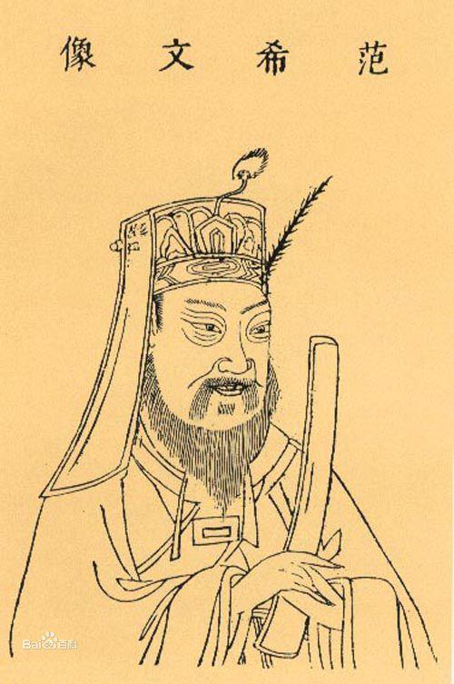
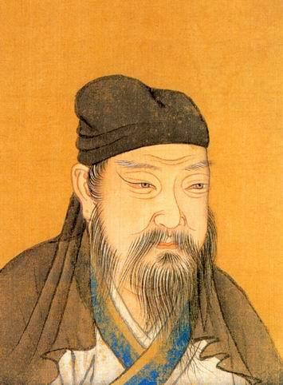
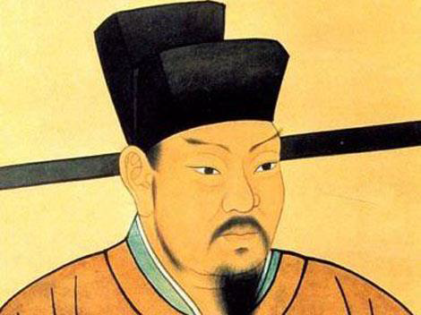
四、改革思想：庆历新政与王安石变法

Slide 56
（一）庆历新政
庆历新政，是指中国北宋宋仁宗庆历（1041年—1048年）年间进行的改革。宋仁宗时期，官僚队伍庞大，行政效率低，人民生活困苦，辽和西夏威胁着北方和西北边疆，社会危机日益严重。
庆历三年（1043年），范仲淹、富弼、韩琦、杜衍同时执政，欧阳修、蔡襄、王素、余靖同为谏官。范仲淹向仁宗上《答手诏条陈十事疏》，提出“明黜陟、抑侥幸、精贡举、择官长、均公田、厚农桑、修武备、减徭役、推恩信、重命令”等10项以整顿吏治为中心的改革主张。
由于新政触犯了贵族官僚的利益，因而遭到他们的阻挠。次年（1045年）初，范仲淹、韩琦、富弼、欧阳修等人相继被排斥出朝廷，各项改革也被废止，这次改革虽然失败，却为后来的王安石变法拉开了序幕。

Slide 57
庆历新政的背景
兵以食为本，食以货为资，圣人一天下之具也。今左藏无积年之镪，太仓无三岁之粟，尚方冶铜匮而不发。承平如此，已自凋困，良由取之既殚、用之无度也。朝廷大有三冗，小有三费，以困天下之财。财穷用褊，而欲兴师远事，诚无谋矣。能去三冗、节三费，专备西北之屯，可旷然高枕矣。
——宝元二（1039）年宋祁上疏《宋史·列传四十三》

Slide 58
何谓三冗三费？
何谓三冗?
  ——天下有定官无限员，一冗也；天下厢军不任战而耗衣食，二冗也；僧道日益多而无定数，三冗也。
何谓三费?
  ——一曰道场斋醮，无有虚日，且百司供亿，至不可赀计。……二曰京师寺观，或多设徒卒，添置官府，衣粮率三倍他处。居大屋高庑，不徭不役，坐蠹齐民，其尤者也。……三曰使相节度，不隶藩要。夫节相之建，或当边镇，或临师屯，公用之设，劳众而飨宾也。今大臣罢黜，率叨恩除，坐靡邦用，莫此为甚。

Slide 59
宋史·范仲淹传
范仲淹字希文。唐宰相履冰之后。其先，邠州人也，后徙家江南，遂为苏州吴县人。仲淹二岁而孤，母更适长山朱氏，从其姓，名说。少有志操，既长，知其世家，迺感泣辞母，去之应天府，依戚同文学。昼夜不息，冬月惫甚，以水沃面；食不给，至以糜粥继之，人不能堪，仲淹不苦也。举进士第，为广德军司理参军，迎其母归养。改集庆军节度推官，始还姓，更其名。

Slide 60
宋史·范仲淹传
监泰州西溪盐税，迁大理寺丞，徙监楚州粮料院，母丧去官。晏殊知应天府，闻仲淹名，召寘府学。上书请择郡守，举县令，斥游惰，击冗僭、慎选举、抚将帅，凡万余言。服除，以殊荐，为秘阁校理。仲淹泛通《六经》，长于《易》，学者多从质问，为执经讲解，亡所倦。尝推其奉以食四方游士，诸子至易衣而出，仲淹晏如也。每感激论天下事，奋不顾身，一时士大夫矫厉尚风节，自仲淹倡之。
仲淹内刚外和，性至孝．以母在时方贫，其后虽贵，非宾客不重肉。妻子衣食，仅能自充。而好施予，置义庄里中，以赡族人。泛爱乐善，士多出其门下，虽里巷之人，皆能道其名字。死之日，四方闻者，皆为叹息。为政尚忠厚，所至有恩，邠、庆二州之民与属羌，皆画像立生祠事之。及其卒也，羌酋数百人，哭之如父，斋三日而去。四子：纯祐、纯仁、纯礼、纯粹。

Slide 61
《答手诏条陈十事》
一曰明黜陟。二府非有大功大善者不迁，内外须在职满三年，在京百司非选举而授，须通满五年，乃得磨勘，庶几考绩之法矣。
二曰抑侥倖。罢少卿、监以上乾元节恩泽；正郎以下若监司、边任，须在职满二年，始得荫子；大臣不得荐子弟任馆阁职，任子之法无冗滥矣。
三曰精贡举。进士、诸科请罢糊名法，参考履行无阙者，以名闻。进士先策论，后诗赋，诸科取兼通经义者。赐第以上，皆取诏裁。余优等免选注官，次第人守本科选。进士之法，可以循名而责实矣。
四曰择长官。委中书、枢密院先选转运使、提点刑狱、大藩知州；次委两制，三司、御史台、开封府官、诸路监司举知州、通判；知州通判举知县、令。限其人数．以举主多者从中书选除。刺史、县令，可以得人矣。
五曰均公田。外官廪给不均，何以求其为善耶?请均其入，第给之，使有以自养，然后可以责廉节，而不法者可诛废矣。

Slide 62
《答手诏条陈十事》
六曰厚农桑。每岁预下诸路，风吏民言农田利害，堤堰渠塘，州县选官治之。定劝课之法以必农利，减漕运。江南之圩田，浙西之河塘，隳废者可兴矣。
七曰修武备。约府兵法，募畿辅强壮为卫士，以助正兵。三时务农，一时教战，省给赡之费。畿辅有成法，则诸道皆可举行矣。
八曰覃恩信。赦令有所施行，主司稽违者，重置于法；别遣使按视其所当行者，所在无废格上恩者矣。
九曰重命令。法度所以示信也，行之未几，旋即厘改。请政事之臣参议可以久行者，删去烦冗，裁为制敕行下，命令不至于数变更矣。
十曰减徭役。户口耗少而供亿滋多，省县邑户步者为镇，并使、州两院为一，职官白直，给以州兵，其不应受役者悉归之农，民无重困之忧矣。

Slide 63
范仲淹改革思想的特色
1、荒政
  以工代赈、兴工修造、鼓励富人“宴游及兴造”
  利用市场规律、吸引粮食进入灾区
2、通商贾，罢榷酤
  提供商税，减轻农民的赋税负担
  废除官商

Slide 64
（二）王安石变法
王安石变法是宋神宗时期，王安石发动的旨在改变北宋建国以来积贫积弱局面的一场社会改革运动。
王安石变法以发展生产、富国强兵、挽救宋朝政治危机为目的，以“理财”、“整军”为中心，涉及政治、经济、军事、社会、文化各个方面，是中国古代史上继商鞅变法之后又一次规模巨大的社会变革运动。
变法在推行过程中由于部分举措的不合时宜和实际执行中的不良运作，造成了百姓利益受到不同程度的损害（如保马法和青苗法），加之新法触动了大地主阶级的根本利益，遭到强烈反对，元丰八年（1085年），因宋神宗去世而告终。

Slide 65
宋史·王安石传
王安石，字介甫，抚州临川人。父益，都官员外郎。安石少好读书，一过目终身不忘。其属文动笔如飞，初若不经意，既成，见者皆服其精妙。友生曾巩携以示欧阳修，修为之延誉。擢进士上第，签书淮南判官。旧制，秩满许献文求试馆职，安石独否。再调知鄞县，起堤堰，决陂塘，为水陆之利；贷谷与民，出息以偿，俾新陈相易，邑人便之。

Slide 66
宋史·王安石传
安石议论高奇，能以辨博济其说，果于自用，慨然有矫世变俗之志。于是上万言书，以为："今天下之财力日以困穷，风俗日以衰坏，患在不知法度，不法先王之政故也。法先王之政者，法其意而已。法其意，则吾所改易更革，不至乎倾骇天下之耳目，嚣天下之口，而固已合先王之政矣。因天下之力以生天下之财，取天下之财以供天下之费，自古治世，未尝以财不足为公患也，患在治财无其道尔。在位之人才既不足，而闾巷草野之间亦少可用之才，社稷之托，封疆之守，陛下其能久以天幸为常，而无一旦之忧乎？愿监苟且因循之弊，明诏大臣，为之以渐，期合于当世之变。臣之所称，流俗之所不讲，而议者以为迂阔而熟烂者也。"后安石当国，其所注措，大抵皆祖此书。

Slide 67
经术正所以经世务
（熙宁）二年（1069）二月，拜参知政事。上谓曰："人皆不能知卿，以为卿但知经术，不晓世务。”
安石对曰："经术正所以经世务，但后世所谓儒者，大抵皆庸人，故世俗皆以为经术不可施于世务尔。”
上问："然则卿所施设以何先？”
安石曰："变风俗，立法度，正方今之所急也。”
上以为然。于是设制置三司条例司，令判知枢密院事陈升之同领之。
安石令其党吕惠卿预其事。而农田水利、青苗、均输、保甲、免役、市易、保马、方田诸役相继并兴，号为新法，遣提举官四十余辈，颁行天下。

Slide 68
王安石变法主要内容
青苗法者，以常平籴本作青苗钱，散与人户，令出息二分，春散秋敛。
均输法者，以发运之职改为均输，假以钱货，凡上供之物，皆得徙贵就贱，用近易远，预知在京仓库所当办者，得以便宜蓄买。
保甲之法，籍乡村之民，二丁取一，十家为保，保丁皆授以弓弩，教之战阵。
免役之法，据家赀高下，各令出钱雇人充役，下至单丁、女户，本来无役者，亦一概输钱，谓之助役钱。

Slide 69
王安石变法主要内容
市易之法，听人赊贷县官财货，以田宅或金帛为抵当，出息十分之二，过期不输，息外每月更加罚钱百分之二。
保马之法，凡五路义保愿养马者，户一匹，以监牧见马给之，或官与其直，使自市，岁一阅其肥瘠，死病者补偿。
方田之法，以东、西、南、北各千步，当四十一顷六十六亩一百六十步为一方，岁以九月，令、佐分地计量，验地土肥瘠，定其色号，分为五等，以地之等，均定税数。

Slide 70
王安石变法的思想基础
朴素的唯物主义和辩证法哲学
“道者天也，万物之所自生，故天下为母”
《言事书》改革的主张
《上时政疏》

Slide 71
王安石变法中的理财思想
“以义理财”论
“民不加赋而国足用”
增加社会生产来增辟财源
把一部分人垄断、兼并的财富收归国家，充实国家财政
重点发展农业生产
抑兼并思想
“权商贾”论

Slide 72
王安石变法的进步性与评价
进步性：
  1、理财思想的重要意义。
  2、重视商品、货币的因素。
不足之处：
  1、要求财政收入短时期内增加，不可避免加重了农民的负担。
  2、商品经济已经有了较大发展的情况下，加强国家干预，违反了历史发展的潮流。

